Slide 1
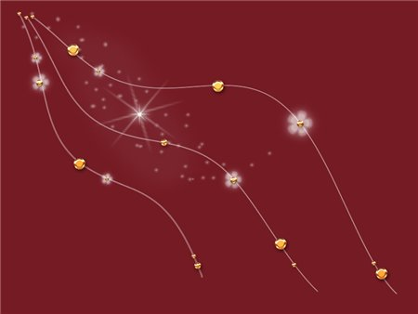
Счастливый случай

Slide 2
1 тур
” Дальше – дальше”

Slide 3
Самолёт построим сами
Понесёмся над лесами…

Slide 4
Спать пора! Уснул бычок,
Лёг в коробку на бочок…

Slide 5
Горит на солнышке
Флажок…

Slide 6
Матросская шапка
Веревка в руке
Тяну я кораблик
По быстрой реке…

Slide 7
2 тур
” Заморочки из бочки”

Slide 8
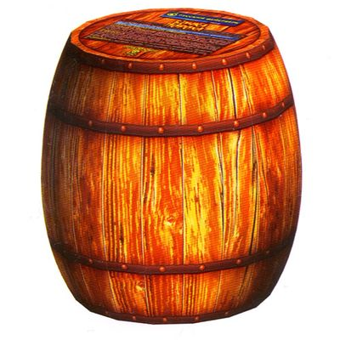
3
1
2
4
5
7
6
8
9
11
10
12

Slide 9
1
Девочка играла с подружками в снежки. У неё не
оказалось варежек, руки зябли, а бросать игру не
хотелось. У одной из них были вторые, но она
отказалась одолжить их. И тогда другая, незнакомая сняла варежку и сказала: “Возьми, мне и одной хватит”.

Slide 10
2
Первоклассница собирается отдать все свои игрушки маленькому Серёже. Но привязанность к кукле, потёртому мишке, потерявшему колесо паровозику, побуждает ее отказаться от этого намерения.

Slide 11
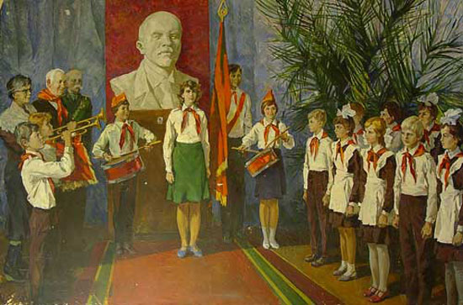
3
Школьница Ильина протестует против избрания в совет пионерского отряда отличницы и активистки Светы, поскольку та “Играет в куклы”.

Slide 12
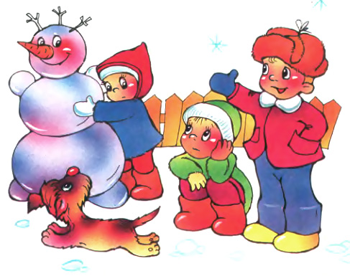
4
Ребята лепили снежную бабу. Быстро пролетел
короткий февральский день, детям пора по домам, но их задерживает мысль: они-то уйдут в тёплые квартиры, а снежная баба останется на всю ночь одна.

Slide 13
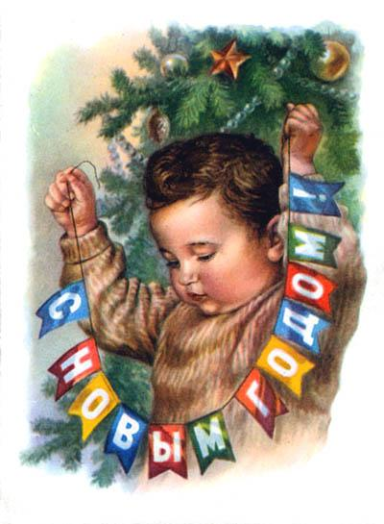
5
Ему хочется получше разглядеть ёлку, украшающую
огромный зал. Но незнакомая тётя заставляет его
вместе с другими ребятами то образовать круг
и плясать, то слушать сказку, то петь.

Slide 14
6
Мальчик захотел, чтобы мама купила ему снегиря,
ради этого стал паинькой, но когда снегирь был
ему подарен, засомневался, стоит ли ему и
дальше вести себя примерным образом.

Slide 15
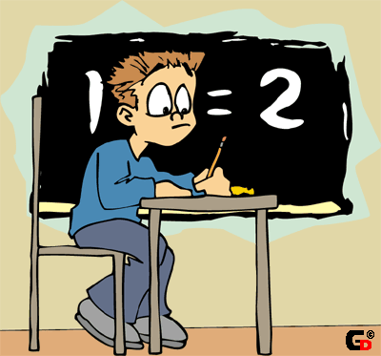
7
“Герой считает, что тройка - прекрасная отметка.
Никто не знал, как повлиять на упрямого Алексея. Но
вот пересела к нему за парту сообразительная
девчонка. Она ни в чём не упрекала его. Она только
смеялась

Slide 16
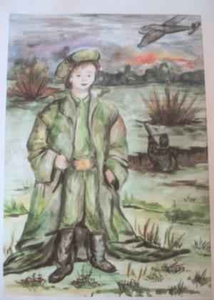
8
Юный герой не в игре, а взаправду обнаруживал и помогал обезвредить врага.

Slide 17
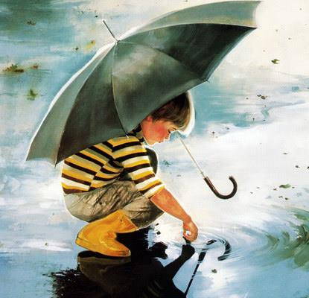
9
“Как мучился герой, пытаясь воспользоваться зонтом
дедушки, но он, кажется, не столько озабочен
непослушностью зонта, сколько безуспешностью
собственных действий”

Slide 18
10
Героиня ищет подругу, которая шла бы ей во всём
на уступки, жаждет дружбы, из которой можно
извлечь выгоду.

Slide 19
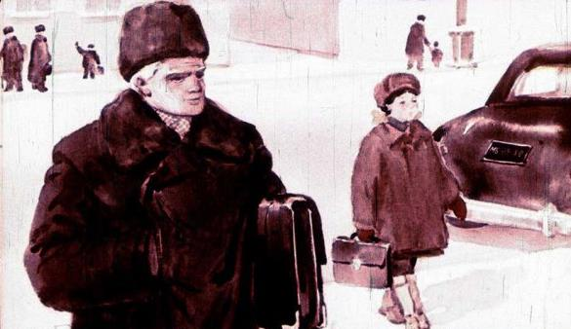
11
Избалованная белоручка Клава считает
ничуть не зазорным пользоваться чужими
заслугами, вовсе не заботясь о преумножении
собственных.

Slide 20
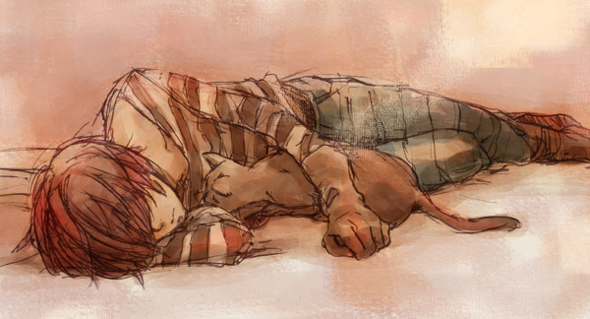
12
Неудовлетворённость собой - залог того, что
герой научится управлять своими чувствами,
придёт к внутреннему равновесию и к
взаимопониманию с близкими.

Slide 21
“ Ты – мне, я – тебе”
3 тур

Slide 22
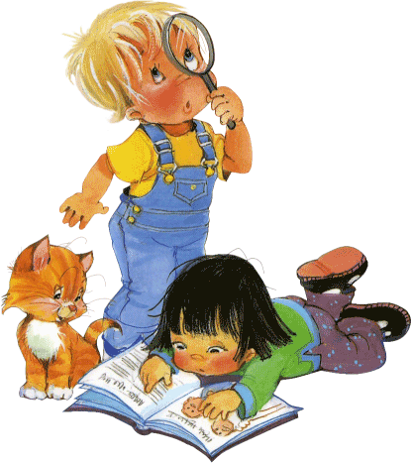
4 тур
“Корзина с потерянными вещами”.

Slide 23
